Slide 1
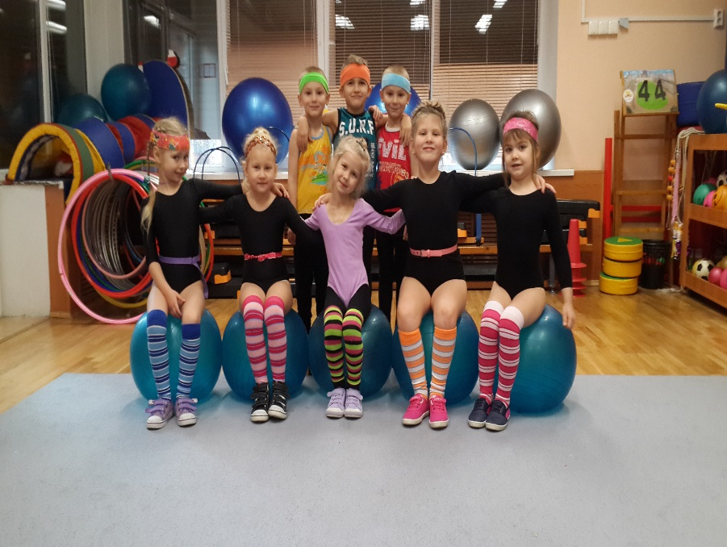
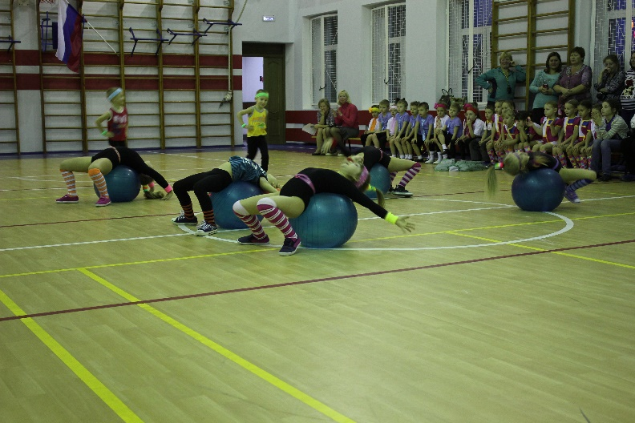
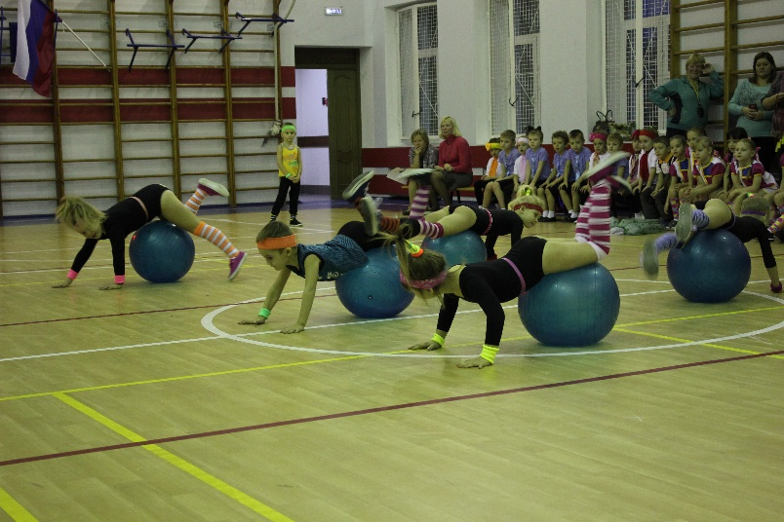
8 районный фестиваль-конкурс
«Праздник спортивного танца»
3 декабря 2015 года в спортивном зале школы №422 состоялся фестиваль – конкурс «Праздник спортивного танца».
В фестивале принимали участие:
Гошко Полина, ЕлизовТимофей, Руднева Маргарита, Тяпина Вера, Ястребова София, Трушников Кирилл,Трушников Илья, Карпова Яна,руководитель инструктор по физической культуре Трифонова Анна Борисовна

